Slide 1

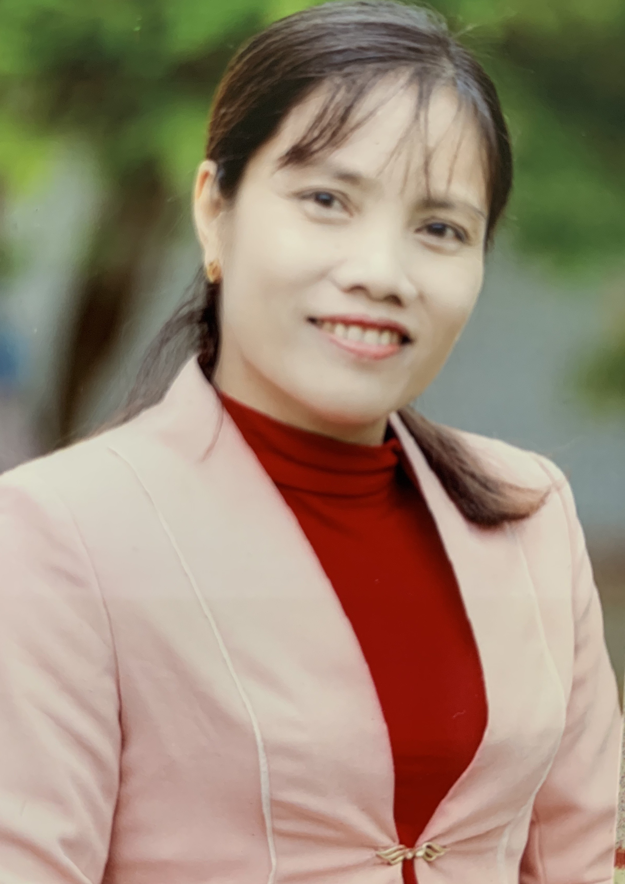
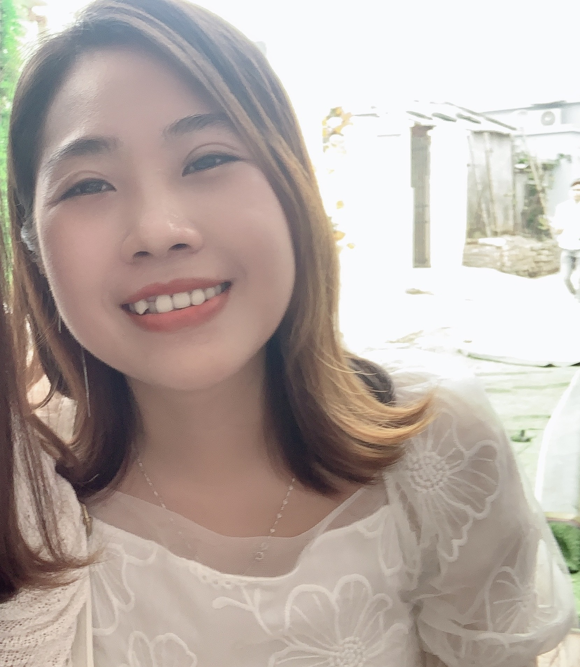
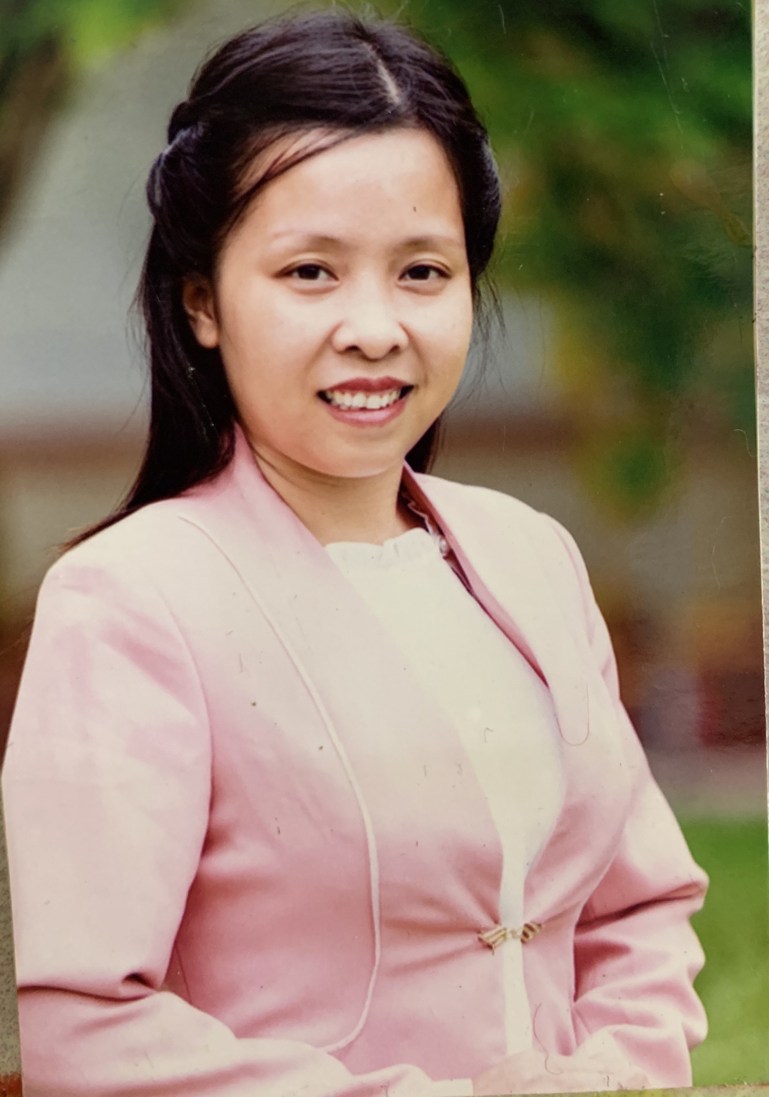
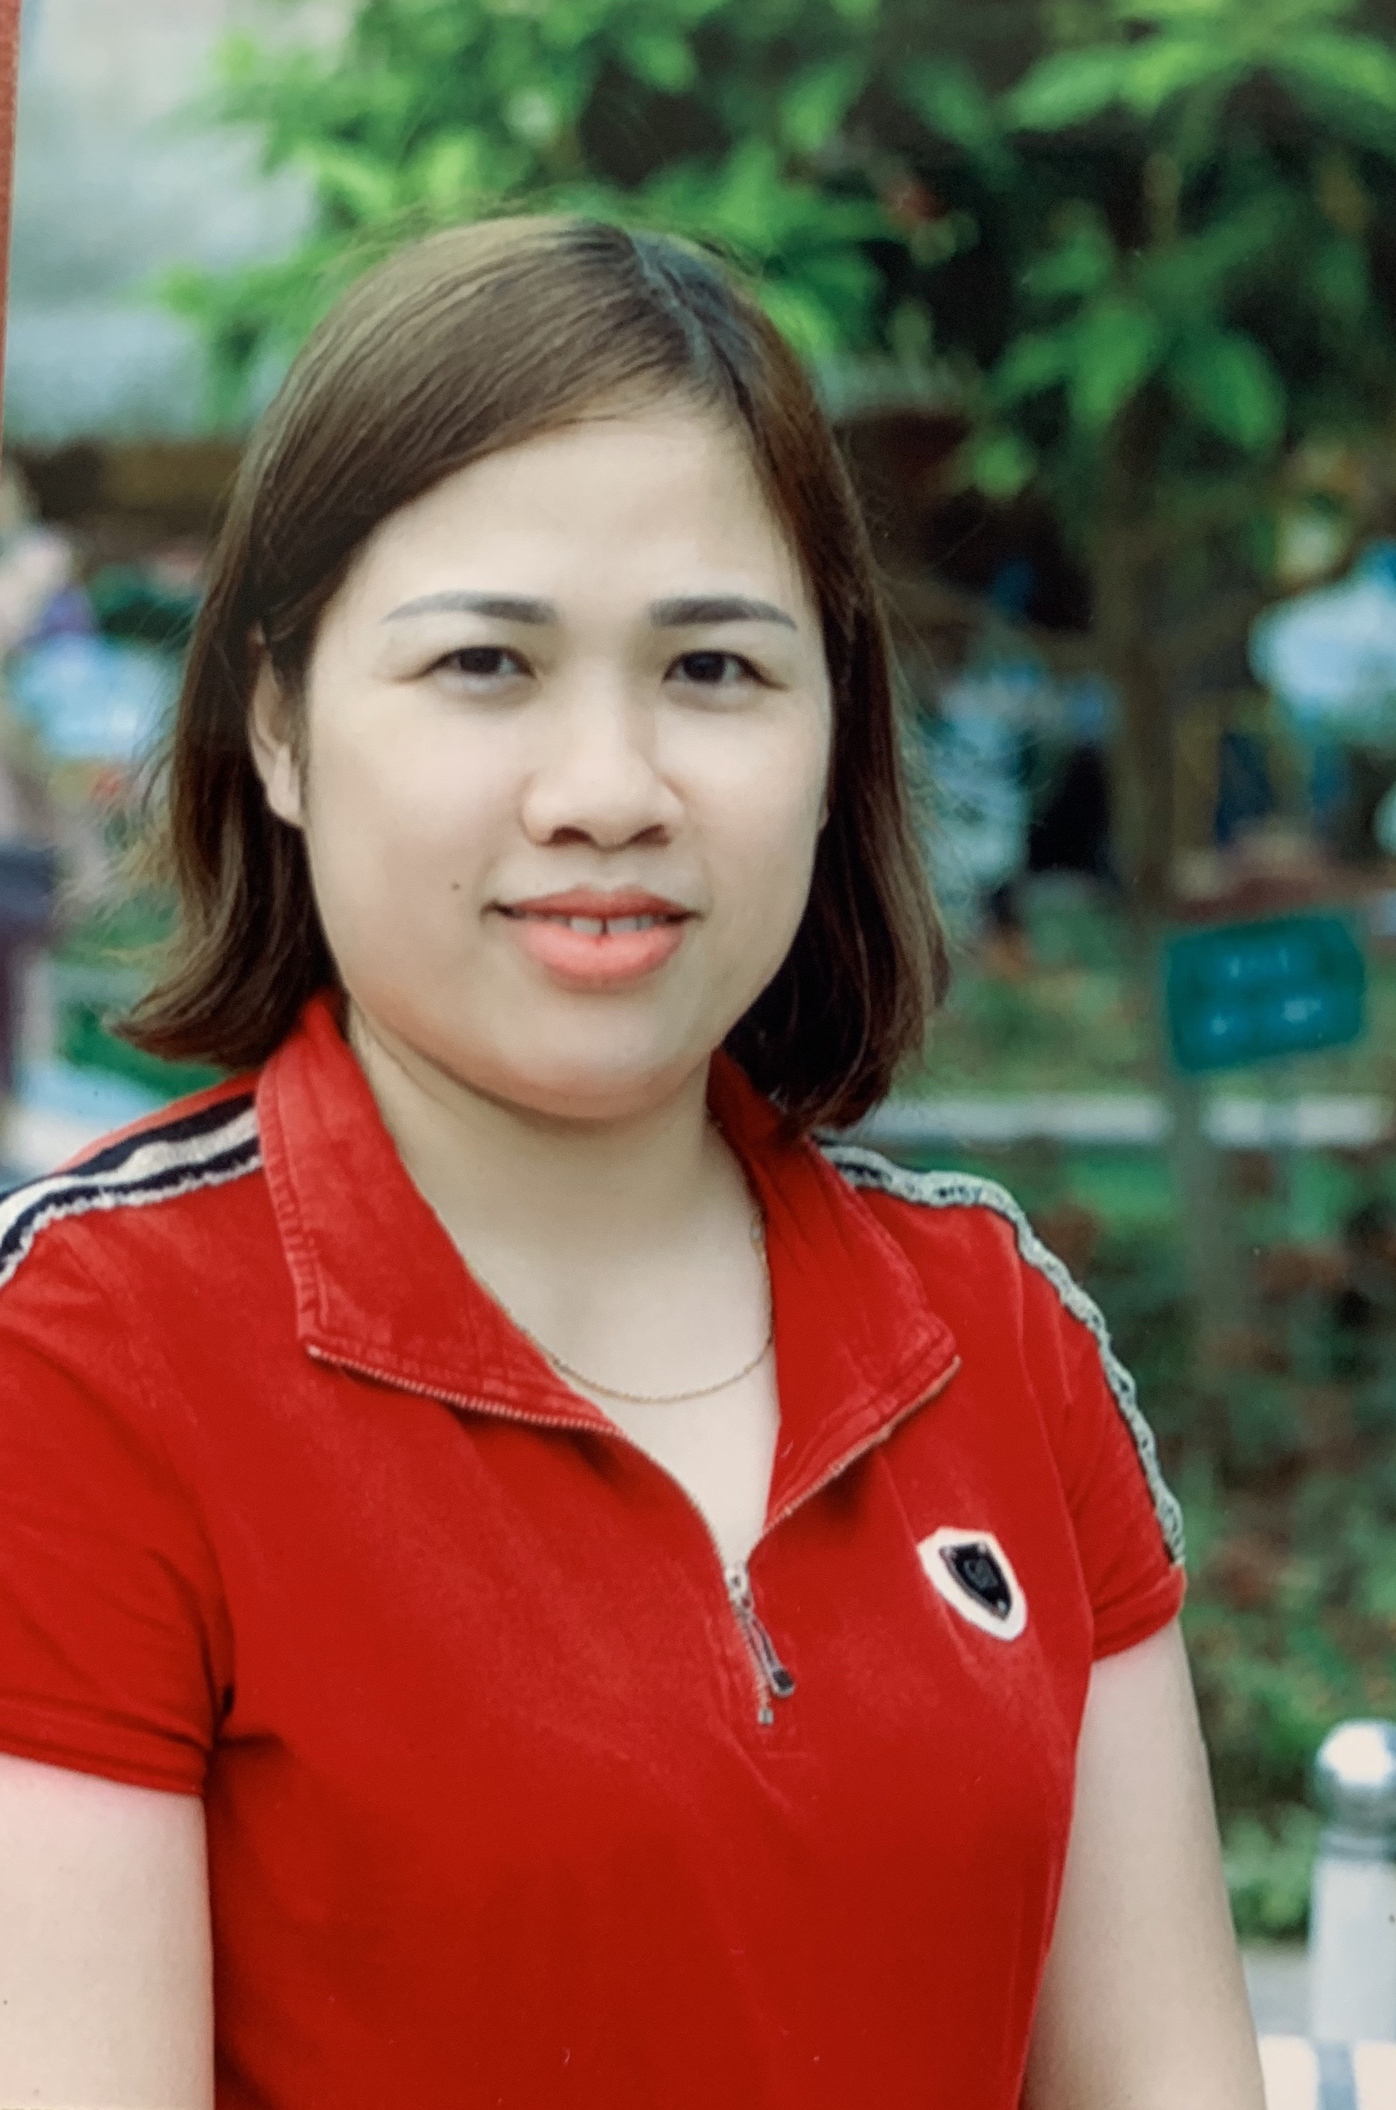
TỔ MẪU GIÁO 5 TUỔI
HỌ VÀ TÊN: TRỊNH THỊ TÂN
CHỨC VỤ; GIÁO VIÊN LỚP 5 TUỔI A
TRÌNH ĐỘ CM: ĐẠI HỌC
SĐT: 0389138418
HỌ VÀ TÊN: NGUYỄN THỊ HẢI YẾN
CHỨC VỤ; GIÁO VIÊN LỚP 5 TUỔI A
TRÌNH ĐỘ CM: ĐẠI HỌC
HỌ VÀ TÊN: PHẠM THI NGÂN
CHỨC VỤ; GIÁO VIÊN LỚP 5 TUỔIB
TRÌNH ĐỘ CM: ĐẠI HỌC
HỌ VÀ TÊN: NGUYỄN THỊ HUYỀN TRANG
CHỨC VỤ; GIÁO VIÊN LỚP 5 TUỔI A
TRÌNH ĐỘ CM: ĐẠI HỌC
SĐT: 0389138418

